Slide 1
Modulo 3: Effetti dell'uso della plastica sulla vita marina
Raise your voice against plastic

Slide 2
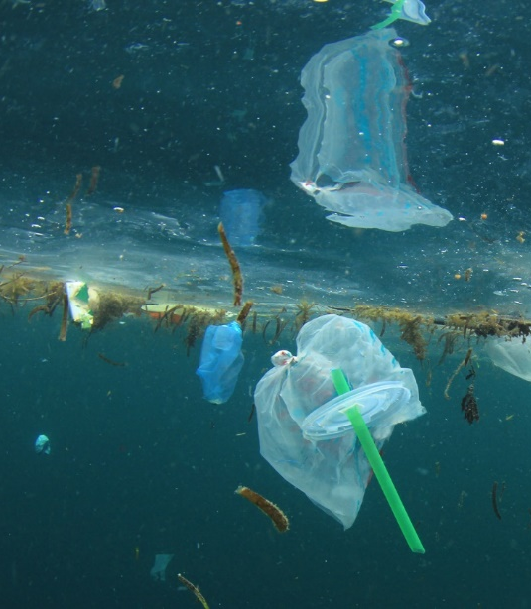
Introduzione
. La plastica è uno dei materiali più comuni che si trovano nell'oceano e il suo impatto sulla vita marina è notevole. Questo modulo si propone di esplorare gli effetti dell'uso della plastica sulla vita marina e come possiamo mitigare questi impatti.
Obiettivi di apprendimento
Comprendere la portata e l'impatto dell'inquinamento da plastica sulla vita marina.
Esplorare i diversi modi in cui l'inquinamento da plastica influisce sulla vita marina.
Apprendere le strategie per mitigare l'impatto dell'inquinamento da plastica sulla vita marina.
Risultati dell'apprendimento
Descrivere l'impatto dell'inquinamento da plastica sulla vita marina.
Analizzare i diversi modi in cui l'inquinamento da plastica influisce sulla vita marina.
Comprendere le strategie per mitigare l'impatto dell'inquinamento da plastica sulla vita marina.

Slide 3
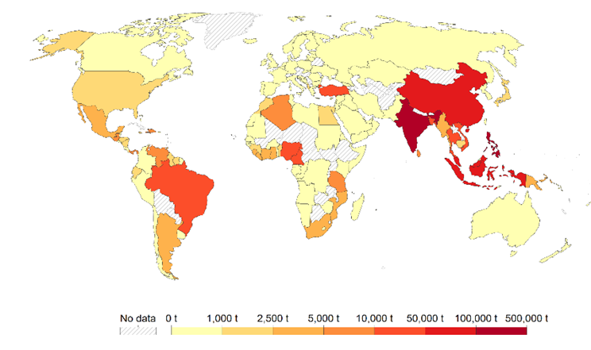
Argomento principale
Ogni anno vengono introdotte nei nostri oceani circa 12,7 milioni di tonnellate di plastica, pari a un camion di rifiuti scaricato in mare ogni minuto. Se questa tendenza persisterà, gli scienziati prevedono che entro il 2050 negli oceani ci sarà più plastica che pesci.
Si tratta di una stima annuale delle emissioni di plastica. Il totale di un paese non include i rifiuti che vengono esportati all'estero e che possono essere a maggior rischio di finire negli oceani.
Rifiuti di plastica introdotti nell'oceano (2019)
Fonte: Meijer et al. (2021)

Slide 4
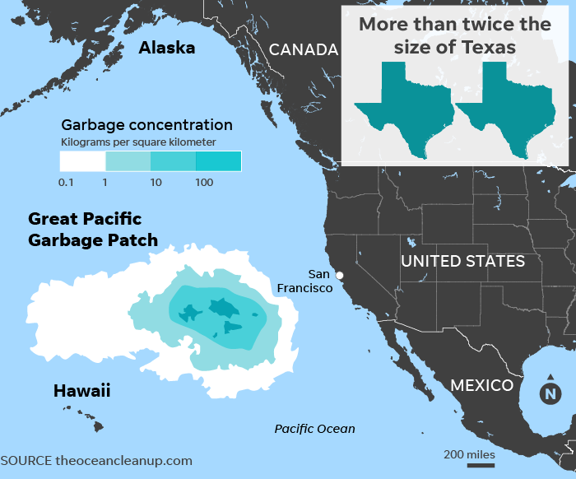
Unità 1: Inquinamento da plastica negli oceani: da dove viene?
Gli oceani sono particolarmente colpiti dall'inquinamento da plastica e la maggior parte di esso è dovuto allo smaltimento improprio di oggetti di plastica monouso come involucri di cibo, sacchetti, rasoi e bottiglie.
Alcune plastiche e microplastiche derivano da processi di produzione difettosi.
Circa il 20% dell'inquinamento da plastica negli oceani è causato dalle pratiche di pesca industriale.
La Grande chiazza di immondizia del Pacifico
La Grande chiazza di immondizia del Pacifico (Great Pacific Garbage Patch -GPGP), che si trova tra le Hawaii e la California, è la più grande del suo genere e si stima che contenga circa 80.000 tonnellate di plastica - un peso equivalente a quello di 500 jumbo jet.
Posizione della Grande chiazza di immondizia del Pacifico. Fonte: Rice (2018)

Slide 5
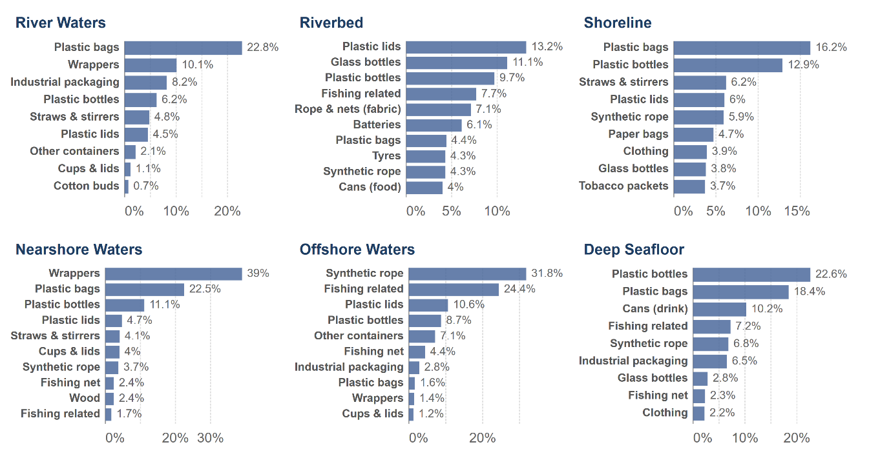
Unità 1: Inquinamento da plastica negli oceani: da dove viene?
Quali elementi troviamo nei fiumi e nell'oceano?
La tabella mostra la quota di ciascun elemento sul totale dei rifiuti in diversi ambienti fluviali e oceanici.
Fiumi
Sistema fognario
Industria della pesca
Fonte: Morales-Caselles et al. (2021)

Slide 6
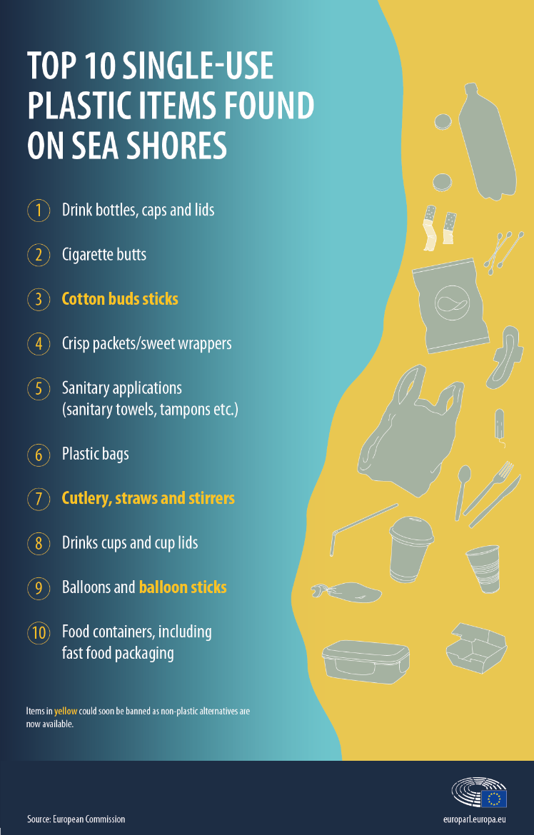
Unità 2: In che modo l'inquinamento da plastica influisce sulla vita marina?
Perché gli oceani sono così colpiti dalla plastica?
Una porzione significativa dei rifiuti plastici presenti negli oceani proviene da:
carichi perduti delle navi e dagli attrezzi da pesca scartati, che rappresentano circa il 10% dei detriti plastici presenti;
l'acquacoltura marina, in particolare quando il polistirolo espanso, utilizzato per costruire i telai delle gabbie per pesci, finisce nell'oceano;
inquinamento terrestre;
rifiuti e spazzatura a causa delle condizioni meteorologiche estreme e venti forti;
l'inquinamento costiero provocato dalle maree
tonnellate di rifiuti dispersi dalle discariche trasportate dai fiumi e provenienti dalle discariche di tutto il mondo.
Solo dieci dei fiumi del mondo, otto dei quali sono in Asia, siano responsabili della maggior parte dei detriti di plastica che raggiungono l'oceano. In particolare, il fiume più grande della Cina, lo Yangtze, è il maggior responsabile dei rifiuti plastici in quanto ne genera 1,5 milioni di tonnellate all'anno.
Source: European Commission

Slide 7
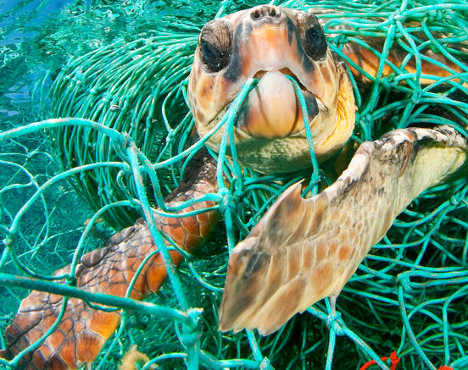
Unità 2: In che modo l'inquinamento da plastica influisce sulla vita marina?
Qual è l'impatto sulla vita marina?
L'impatto dell'inquinamento da plastica sulla fauna marina è grave:
intrappolamento e ferite fisiche causate dalla plastica
anche l'ingestione di plastica è un problema importante, poichè uccelli marini, tartarughe, pesci e balene di solito scambiano i rifiuti di plastica per le loro prede a causa della loro forma e colore simili
la plastica può accumulare microbi e alghe sulla sua superficie, il che la rende attraente per alcuni animali marini.
la plastica si infiltra anche in interi ecosistemi in quanto le microplastiche assomigliano al plancton, che è la principale fonte di cibo per centinaia di specie alla base della catena alimentare.
i polipi dei coralli consumano regolarmente microplastica
Un esempio delle conseguenze mortali del consumo di plastica da parte della fauna marina è costituito dalle colonie di ciceroni al largo delle coste dell'Australia e della Nuova Zelanda, particolarmente colpite in quanto consumano grandi quantità di plastica e la danno in pasto ai loro piccoli. Sorprendentemente, ad alcuni uccelli sono stati rimossi fino a 250 pezzi di plastica.

Slide 8
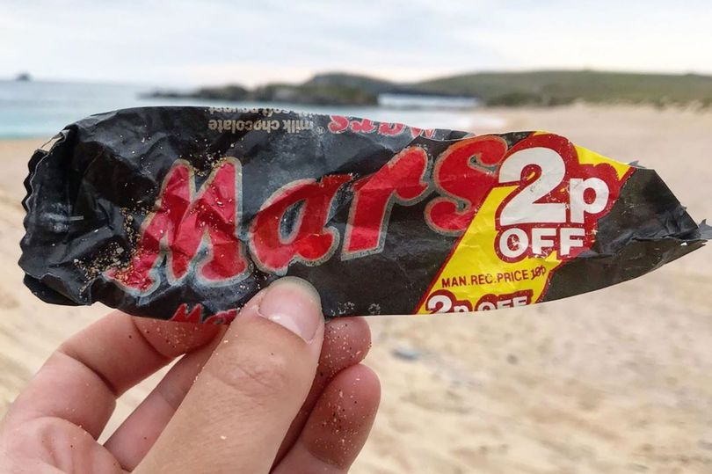
Unità 2: In che modo l'inquinamento da plastica influisce sulla vita marina?
La crescente preoccupazione delle microplastiche nella nostra catena alimentare
Si stima che i nostri oceani siano inquinati da milioni di tonnellate di microplastiche all'anno, le quali sono introdotte attraverso piccole plastiche come le microsfere e le fibre sintetiche degli indumenti oltre che dalla disgregazione di oggetti di plastica più grandi. Di conseguenza, le microplastiche sono diventate onnipresenti nei nostri oceani e la loro presenza non si limita più solamente alla vita marina, in quanto sono state rinvenute anche nella nostra catena alimentare.
Un recente studio condotto dall'Università di Plymouth ha dimostrato che un terzo dei 504 pesci catturati al largo delle coste dell'Inghilterra sud-occidentale conteneva microplastiche.
L'impatto delle microplastiche sugli uccelli marini, con particolare riferimento all'alterazione dell'assorbimento del ferro nell'intestino tenue e all'aumento dello stress epatico. Ciò ha sollevato preoccupazioni circa gli effetti a lungo termine del consumo di microplastiche sulla salute umana.
Un post virale sui social media mostrava un involucro di una barretta Mars del 1986 ritrovato nella baia di Constantine, in Cornovaglia. Gli effetti a lungo termine della plastica sugli oceani sono gravi e di vasta portata, poiché rappresentano una minaccia sia per la vita marina che per l'intero ecosistema.

Slide 9
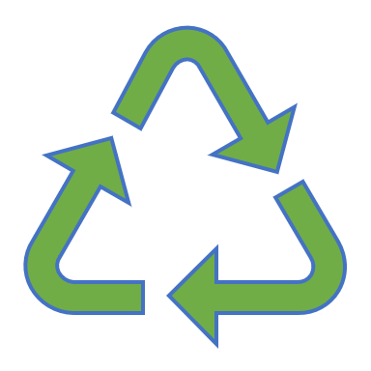
Unità 3: Cosa possiamo fare per contrastare l'inquinamento da plastica?
Ridurre, riutilizzare, riciclare
Uno dei settori in cui si possono apportare miglioramenti è nella riduzione dell'uso di plastica monouso, che è presente e comune in diversi corsi d'acqua.
Un metodo alternativo per ridurre al minimo l'uso di plastica monouso è quello di scegliere frutta e verdura non confezionate quando si fa la spesa al supermercato, piuttosto che acquistare quelle preconfezionate in sacchetti di plastica.
E’ in aumento il numero di negozi a spreco zero che vendono alimenti e prodotti per la casa non imballati, consentendo così ai clienti di portare con sé i propri contenitori riutilizzabili.

Slide 10
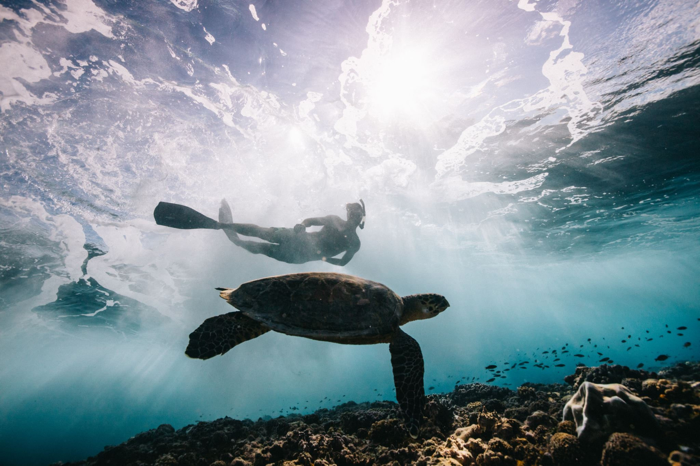
Unità 3: Cosa possiamo fare per contrastare l'inquinamento da plastica?
L'importanza della pulizia delle spiagge per proteggere gli oceani dall'inquinamento da plastica
In tutti i paesi dell'Unione Europea sono regolarmente in programma numerosi eventi durante cui dei volontari si riuniscono per raccogliere plastica e rifiuti dalle spiagge. Queste iniziative di pulizia delle spiagge sono un efficace rimedio al crescente problema dell'inquinamento da plastica nei nostri oceani.
Le pulizie delle spiagge hanno un impatto positivo sulle comunità costiere, salvaguardano i delicati ecosistemi marini e promuovono una migliore conoscenza e un migliore atteggiamento nei confronti degli ambienti marini più vulnerabili. Partecipando a iniziative di pulizia delle spiagge possiamo tutti contribuire a preservare e a proteggere la vita marina dai pericoli dell'inquinamento da plastica.

Slide 11
Unità 3: Cosa possiamo fare per contrastare l'inquinamento da plastica?
Soluzioni europee per aumentare i tassi di riciclo della plastica
Nel giugno 2019 l'UE ha introdotto nuove norme che fissano l'obiettivo del 25% di contenuto riciclato nelle bottiglie di plastica entro il 2025 e del 30% entro il 2030. In linea con il Green Deal, l'Unione Europea mira a riciclare il 55% dei rifiuti costituito dagli imballaggi in plastica entro il 2030.
Nel 2015, il Parlamento europeo ha sostenuto la limitazione dell'uso di sacchetti di plastica leggeri nell'UE e ha esortato la Commissione ad adottare misure contro le microplastiche.
Recentemente, nel gennaio 2023, il Parlamento ha votato le norme sulle spedizioni di rifiuti con l’obiettivo di promuovere il riciclo e a ridurre l'inquinamento vietando le esportazioni di rifiuti di plastica verso i paesi non appartenenti all'OCSE ed eliminando gradualmente le spedizioni verso i Paesi OCSE entro quattro anni.

Slide 12
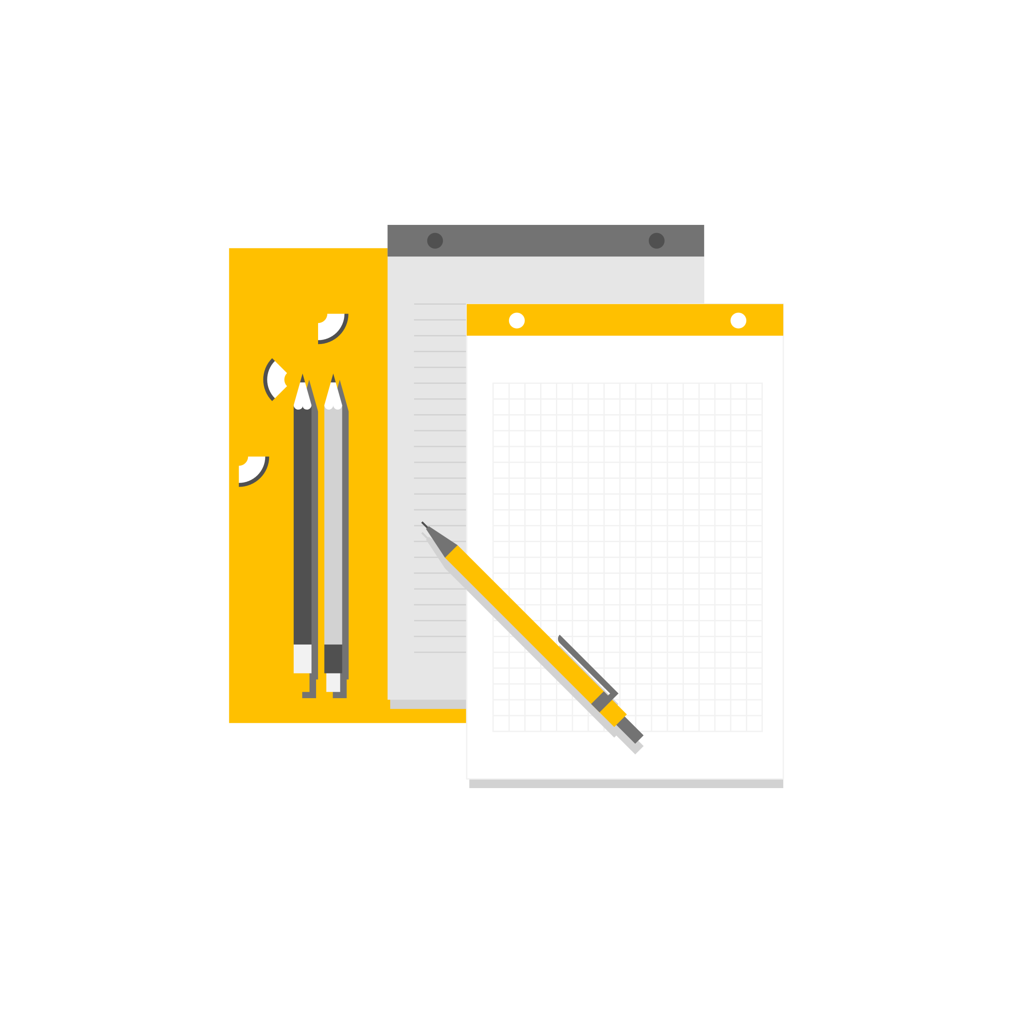
A3.1 Attività – Pulizia della spiagga
L'attività mira a educare e sensibilizzare i giovani sull'impatto dell'inquinamento da plastica sulla vita marina.
Partecipando attivamente alla pulizia, i partecipanti possono rendersi conto della quantità di rifiuti di plastica che si accumula sulle spiagge e degli effetti negativi che ha sull'ambiente.

Slide 13
A3.1 Attività – Pulizia della spiagga
Materiali necessari per l'attività
Guanti
Sacchi per la spazzatura
Bottiglia d'acqua riutilizzabile

Slide 14
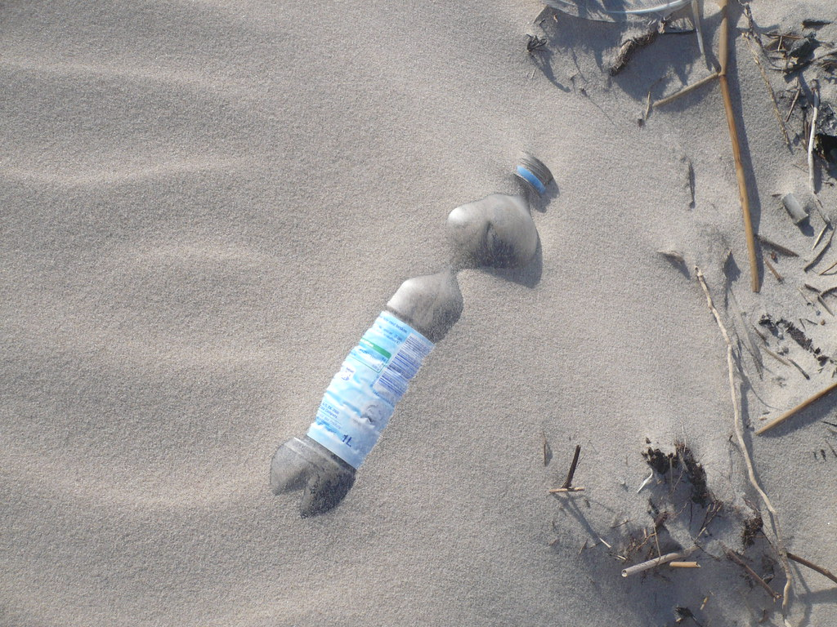
Istruzioni
Scegliete una spiaggia locale che ha bisogno di una pulizia.
Riunite un gruppo di giovani per partecipare alla pulizia.
Fornite a ogni partecipante guanti e sacchi per la spazzatura.
Spiegate l'importanza di smaltire correttamente i rifiuti di plastica e l'impatto che hanno sulla vita marina utilizzando le informazioni fornite in questo modulo.
Raccogliete e smaltite correttamente i rifiuti trovati sulla spiaggia da tutti i partecipanti.
Potete scattare una foto di gruppo al termine della pulizia e condividerla sui social media con l'hashtag #beachcleanupchallenge per sensibilizzare l'opinione pubblica sul problema e su questa iniziativa.

Slide 15
A3.2 Attività - Dire no alla plastica
L'attività mira a educare i giovani sull'inquinamento marino da plastica e a incoraggiarli ad agire contro l'uso della plastica per proteggere gli oceani.

Slide 16
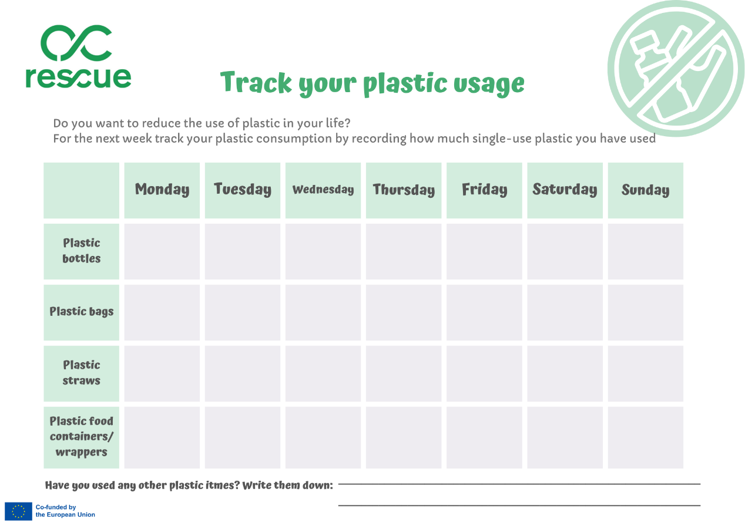
A3.2 Attività - Dire no alla plastica
Materiali necessari per l'attività
Foglio di lavoro "Traccia il tuo utilizzo di plastica"
Plastica monouso, come cannucce, contenitori per alimenti, palloncini, sacchetti di plastica, ecc.
2 contenitori pieni d'acqua
Fogli di carta
Penne colorate

Slide 17
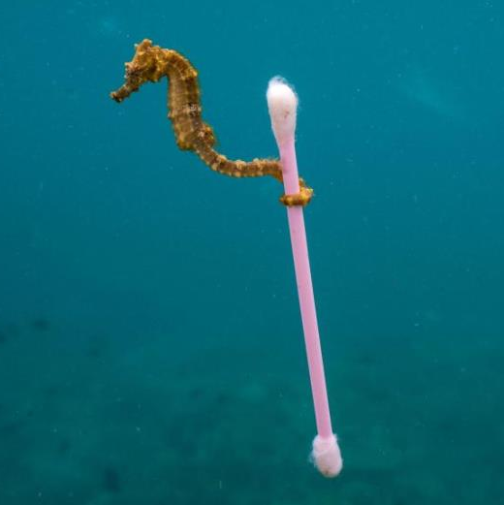
Istruzioni
Formate piccoli gruppi (3-4 partecipanti per gruppo).
Fornite ai partecipanti un foglio di carta e chiedete di fare un brainstorming sul ruolo che la plastica svolge nella loro vita.
Per una settimana devono tenere traccia dell'uso della plastica compilando il foglio di lavoro "Traccia la tua plastica".
Riflettete sui modelli di consumo e discutete perché alcune plastiche monouso vengono utilizzate ed esplorate alternative ecologiche per sostituirle. (Potete prendere appunti durante la discussione).
Riempite d'acqua un grande contenitore e metteteci dentro alcuni oggetti di plastica monouso. Discutete sulla durata dello smaltimento, spiegate l'impatto delle microplastiche sulla vita marina utilizzando le informazioni incluse in questo modulo.
Riempite d'acqua il secondo contenitore e aggiungete un foglio di carta.
Lasciate da parte i due contenitori e incoraggiate i gruppi a riflettere su quanto tempo impiegano gli oggetti a decomporsi nel mare.
Fornite ai gruppi un foglio di carta e alcuni fogli colorati.
I partecipanti devono progettare un poster per promuovere la riduzione della plastica nella loro comunità locale.
Presentate i poster a tutto il gruppo e spiegate il loro significato.
Scattate una fotografia ai poster e caricatela sui social media con gli hashtag pertinenti (#reduceplastic #trackyourplastic #saveoceans #rescueproject, ecc .) e incoraggiate i partecipanti a condividere il messaggio!

Slide 18
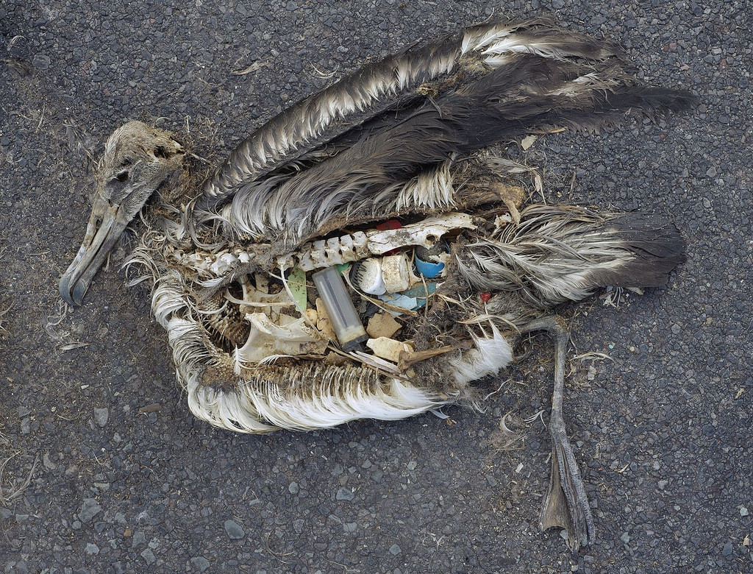
Risorse didattiche aggiuntive
R3.1 "Annegare nella plastica", un documentario della BBC
Questa è una storia che proviene dalle colonie di ciceroni al largo delle coste dell'Australia e della Nuova Zelanda. I
I ciceroni pescatori mangiano più plastica di qualsiasi altro mammifero e stanno morendo di fame.
https://www.bbc.co.uk/programmes/p06mfk49

Slide 19
Referenze e Sitografia
Referenze
Bhuyan, M. (2022). Effects of microplastics on fish and in human health. Frontiers in Environmental Science, 250.
Chatterjee, S., & Sharma, S. (2019). Microplastics in our oceans and marine health. Field Actions Science Reports. The Journal of Field Actions, (Special Issue 19), 54-61.
Lamb, J. B. et al. (2018). Plastic waste associated with disease on coral reefs. Science, 359, 460-462. DOI:10.1126/science.aar3320
Lusher, A. L., Mchugh, M., & Thompson, R. C. (2013). Occurrence of microplastics in the gastrointestinal tract of pelagic and demersal fish from the English Channel. Marine pollution bulletin, 67(1-2), 94-99.
Morales-Caselles, C. et al. (2021). An inshore–offshore sorting system revealed from the global classification of Ocean Litter. Nature Sustainability, 4(6), 484–493. https://doi.org/10.1038/s41893-021-00720-8
Meijer, L. J., van Emmerik, T., van der Ent, R., Schmidt, C., & Lebreton, L. (2021). More than 1000 rivers account for 80% of global riverine plastic emissions into the Ocean. Science Advances, 7(18). https://doi.org/10.1126/sciadv.aaz5803
Shim, W. J., & Thomposon, R. C. (2015). Microplastics in the ocean. Archives of environmental contamination and toxicology, 69, 265-268.

Slide 20
Referenze & Sitografia
Sitografia
BBC. (2018, September 28). Drowning in plastic, chicks with stomachs full of plastic. BBC One. https://www.bbc.co.uk/programmes/p06mfk49
European Commission, Directorate-General for Environment, (2021). Turning the tide on single-use plastics, Publications Office. https://data.europa.eu/doi/10.2779/800074
European Parliament. (2023, January 18). Plastic waste and recycling in the EU: Facts and figures: News: European parliament. Plastic waste and recycling in the EU: facts and figures | News | European Parliament. https://www.europarl.europa.eu/news/en/headlines/society/20181212STO21610/plastic-waste-and-recycling-in-the-eu-facts-and-figures?&amp;at_campaign=20234-Economy&amp;at_medium=Google_Ads&amp;at_platform=Search&amp;at_creation=RSA&amp;at_goal=TR_G&amp;at_audience=plastic+waste+problems&amp;at_topic=Plastic_Waste&amp;at_location=GR&amp;gclid=EAIaIQobChMItP3BvrvH_gIVqUeRBR1x8wQ6EAMYASAAEgLASvD_BwE
Rice, D. (2018, December 28). World’s largest collection of ocean garbage is twice the size of Texas. USA Today. Retrieved from https://eu.usatoday.com/story/tech/science/2018/03/22/great-pacific-garbage-patch-grows/446405002/
Wilkinson, G. (2019, May 12). Mars bar wrapper from 1986 found on Cornish Beach. CornwallLive. https://www.cornwalllive.com/news/cornwall-news/mars-bar-wrapper-found-beach-2852941
WWF. (n.d.). Plastics. WWF. https://www.worldwildlife.org/initiatives/plastics
Padstow Sealife Safaris (June 27, 2022). What are the Effects of Plastic Pollution on Marine Life? https://www.padstowsealifesafaris.co.uk/blog/plastic-pollution-on-marine-life/
Marta Fava (May 2022). Ocean plastic pollution an overview: data and statistics. https://oceanliteracy.unesco.org/plastic-pollution-ocean/

Slide 21
www.rescue.erasmus.site
Instagram: rescue.Erasmus
Facebook: Rescue - Raise your voice against plastic
YouTube: @rescue-raiseyourvoice
Il progetto è co-finanziato dalla Commissione Europea attraverso il programma Erasmus+.
Finanziato dall'Unione europea. I punti di vista e le opinioni espresse sono tuttavia esclusivamente quelli dell'autore o degli autori e non riflettono necessariamente quelli dell'Unione europea o dell'Agenzia esecutiva per l'istruzione e la cultura (EACEA). Né l'Unione Europea né l'EACEA possono essere ritenute responsabili.
Numero progetto: 2022-1-AT01-KA220-YOU-000086418
Questo lavoro è rilasciato con licenza Creative Commons Attribution 4.0 International.

